Slide 1
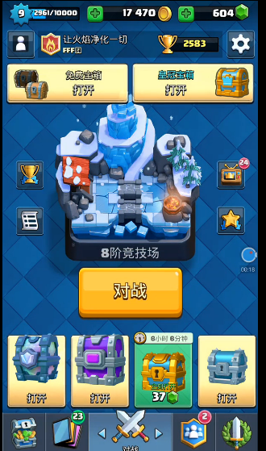
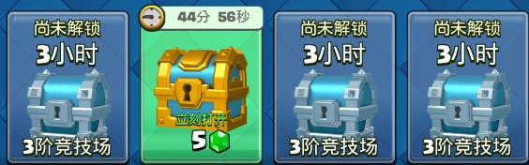
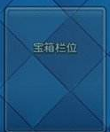



宝箱位状态：空位置，待解锁，解锁中，解锁完毕。
空宝箱为位 解锁中的宝箱位
待解锁 解锁完毕

Slide 2


打开的宝箱中闪耀白色光束，每点击一次屏幕，宝箱中播放一次雾气特效。
物品从宝箱中弹出，显示颜色品质和问号未知道具，过程中图片拉伸，造成旋转错觉

Slide 3
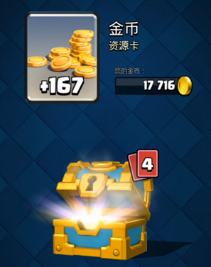
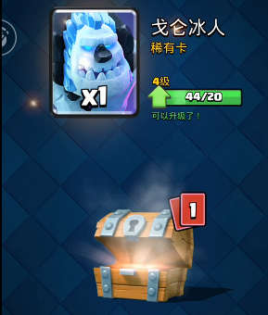
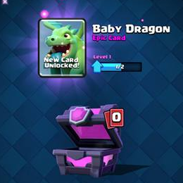
显示奖励的物品和数量和物品说明。根据物品品质，物品背景播放对应颜色特效。
播放数值变化的过程，原有的数值逐渐+1至增加后的数量，变化过程可以点击屏幕跳过。
角色卡数量提升后，满足进化的需将收集进度条变为可升级的颜色。
物品奖励全部结算后，使用通用道具获得界面展示奖励。

